Slide 1

Thứ tư ngày 18 tháng 12 năm 2024
Tiếng Việt
Bài 28
CON ĐƯỜNG CỦA BÉ

Slide 2

TIẾT 1

Slide 3
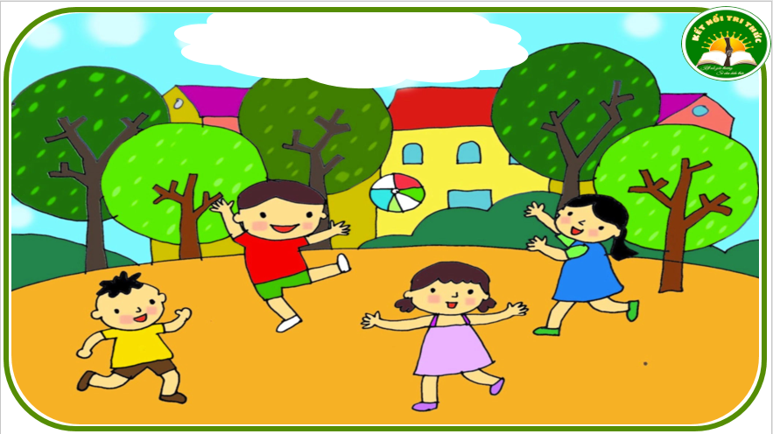
KHỞI ĐỘNG

Slide 4


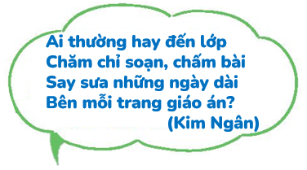
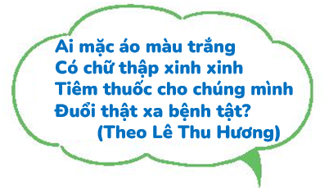


Cùng nhau giải đố:
Giáo viên
Bác sĩ

Slide 5

Bài 28 CON ĐƯỜNG CỦA BÉ

Slide 6

ĐỌC VĂN BẢN

Slide 7
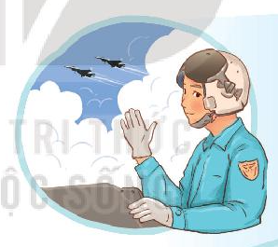

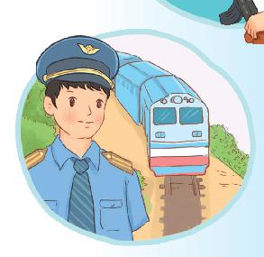
CON ĐƯỜNG CỦA BÉ
Đường của chú phi công
Lẫn trong mây cao tít
Khắp những vùng trời xanh
Những vì sao chi chít.
Đường của chú hải quân
Mênh mông trên biển cả
Tới những vùng đảo xa
Và những bờ bến lạ.
Con đường làm bằng sắt
Là của bác lái tàu
Chạy dài theo đất nước
Đi song hành bên nhau.

Slide 8

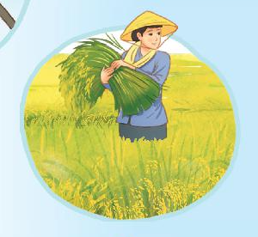
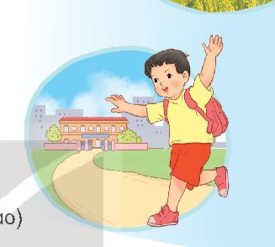
CON ĐƯỜNG CỦA BÉ
Còn con đường của bố
Đi trên giàn giáo cao
Những khung sắt nối nhau
Dựng nên bao nhà mới.
Và con đường của mẹ
Là ở trên cánh đồng
Cỏ ruộng dâu xanh tốt
Thảm lúa vàng ngát hương.
Bà bảo đường của bé
Chỉ đi đến trường thôi
Bé tìm mỗi sớm mai
Con đường trên trang sách.
(Thanh thảo)

Slide 9
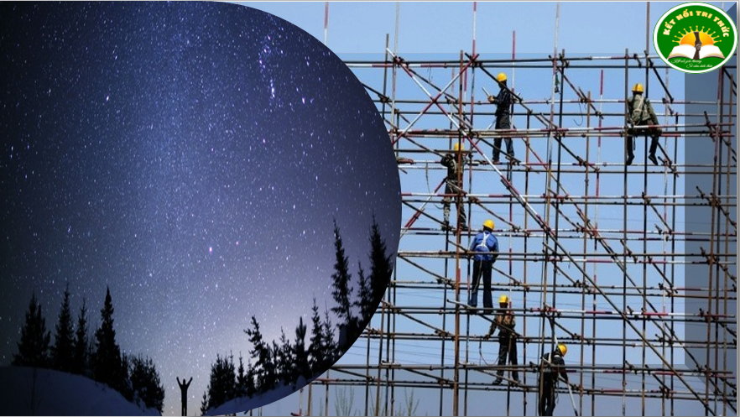

Luyện đọc từ khó
Chi chít
Giàn giáo

Slide 10

Luyện đọc nối tiếp đoạn
CON ĐƯỜNG CỦA BÉ
Đường của chú phi công
Lẫn trong mây cao tít
Khắp những vùng trời xanh
Những vì sao chi chít.
Đường của chú hải quân
Mênh mông trên biển cả
Tới những vùng đảo xa
Và những bờ bến lạ.
Con đường làm bằng sắt
Là của bác lái tàu
Chạy dài theo đất nước
Đi song hành bên nhau.

Slide 11
Luyện đọc nối tiếp đoạn
CON ĐƯỜNG CỦA BÉ
Còn con đường của bố
Đi trên giàn giáo cao
Những khung sắt nối nhau
Dựng nên bao nhà mới.
Và con đường của mẹ
Là ở trên cánh đồng
Cỏ ruộng dâu xanh tốt
Thảm lúa vàng ngát hương.
Bà bảo đường của bé
Chỉ đi đến trường thôi
Bé tìm mỗi sớm mai
Con đường trên trang sách.
(Thanh thảo)

Slide 12
Cách ngắt nhịp
Đường/ của chú phi công/
Lẫn trong mây cao tít/
Khắp những vùng trời xanh/
Những vì so chi chít.//

Slide 13
Luyện đọc theo nhóm
CON ĐƯỜNG CỦA BÉ
Đường của chú phi công
Lẫn trong mây cao tít
Khắp những vùng trời xanh
Những vì sao chi chít.
Còn con đường của bố
Đi trên giàn giáo cao
Những khung sắt nối nhau
Dựng nên bao nhà mới.
Đường của chú hải quân
Mênh mông trên biển cả
Tới những vùng đảo xa
Và những bờ bến lạ.
Và con đường của mẹ
Là ở trên cánh đồng
Cỏ ruộng dâu xanh tốt
Thảm lúa vàng ngát hương.
Bà bảo đường của bé
Chỉ đi đến trường thôi
Bé tìm mỗi sớm mai
Con đường trên trang sách.
(Thanh thảo)
Con đường làm bằng sắt
Là của bác lái tàu
Chạy dài theo đất nước
Đi song hành bên nhau.

Slide 14
Luyện đọc toàn bài
CON ĐƯỜNG CỦA BÉ
Đường của chú phi công
Lẫn trong mây cao tít
Khắp những vùng trời xanh
Những vì sao chi chít.
Còn con đường của bố
Đi trên giàn giáo cao
Những khung sắt nối nhau
Dựng nên bao nhà mới.
Và con đường của mẹ
Là ở trên cánh đồng
Cỏ ruộng dâu xanh tốt
Thảm lúa vàng ngát hương.
Đường của chú hải quân
Mênh mông trên biển cả
Tới những vùng đảo xa
Và những bờ bến lạ.
Bà bảo đường của bé
Chỉ đi đến trường thôi
Bé tìm mỗi sớm mai
Con đường trên trang sách.
(Thanh thảo)
Con đường làm bằng sắt
Là của bác lái tàu
Chạy dài theo đất nước
Đi song hành bên nhau.

Slide 15


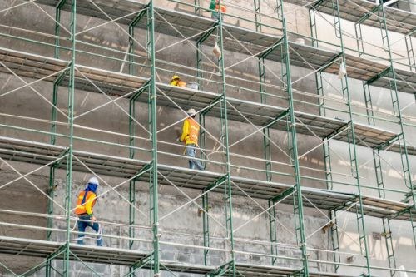
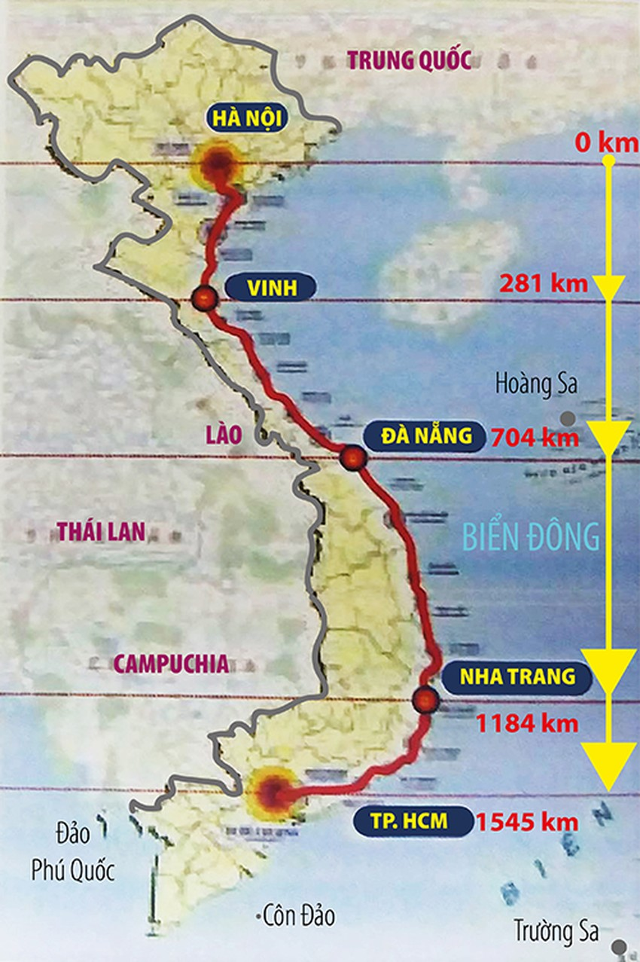
Giải nghĩa từ
Giàn giáo: giàn (bằng sắt hoặc bằng gỗ) cho thợ xây thi công các công trình.
Song hành: đi song song với nhau

Slide 16


NHẬN XÉT
Dặn dò

Slide 17

\CHÀO các em!

